Slide 1

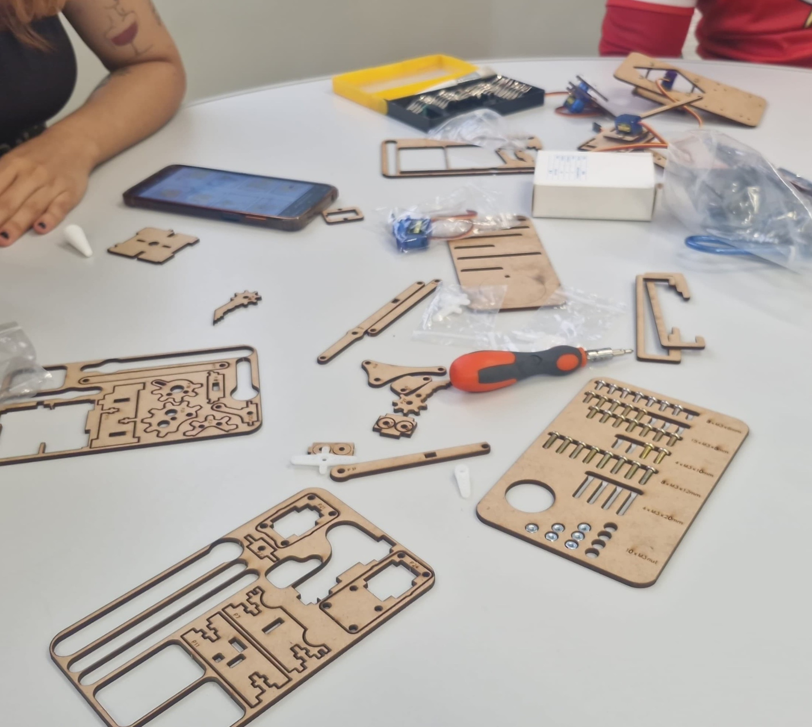
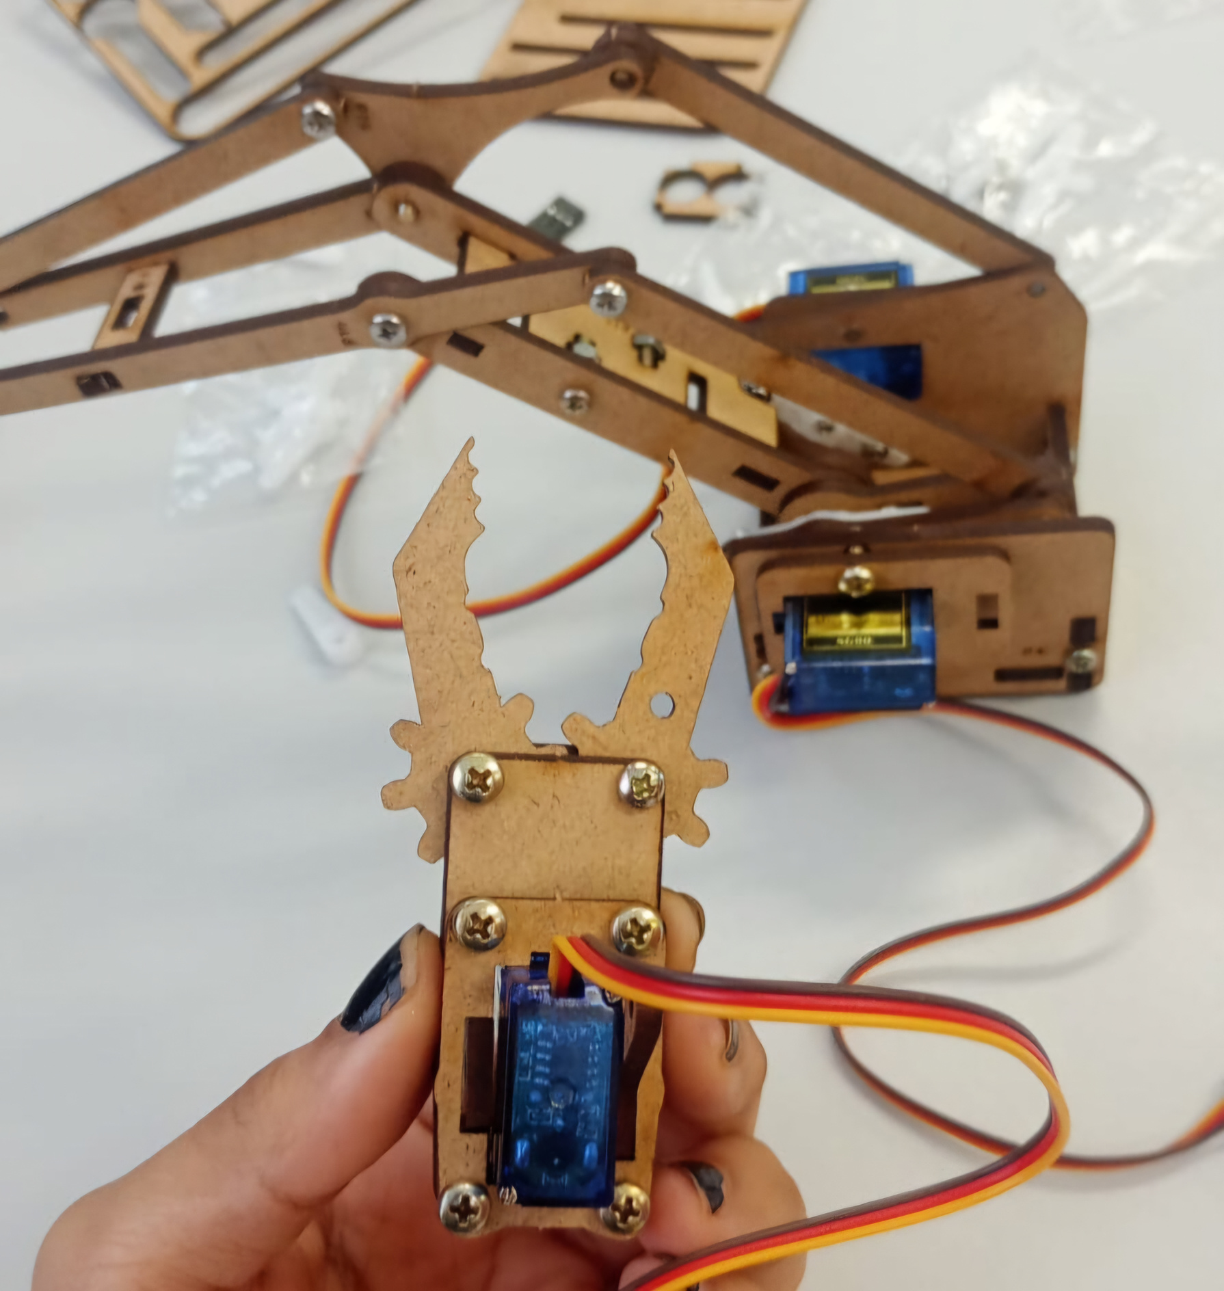
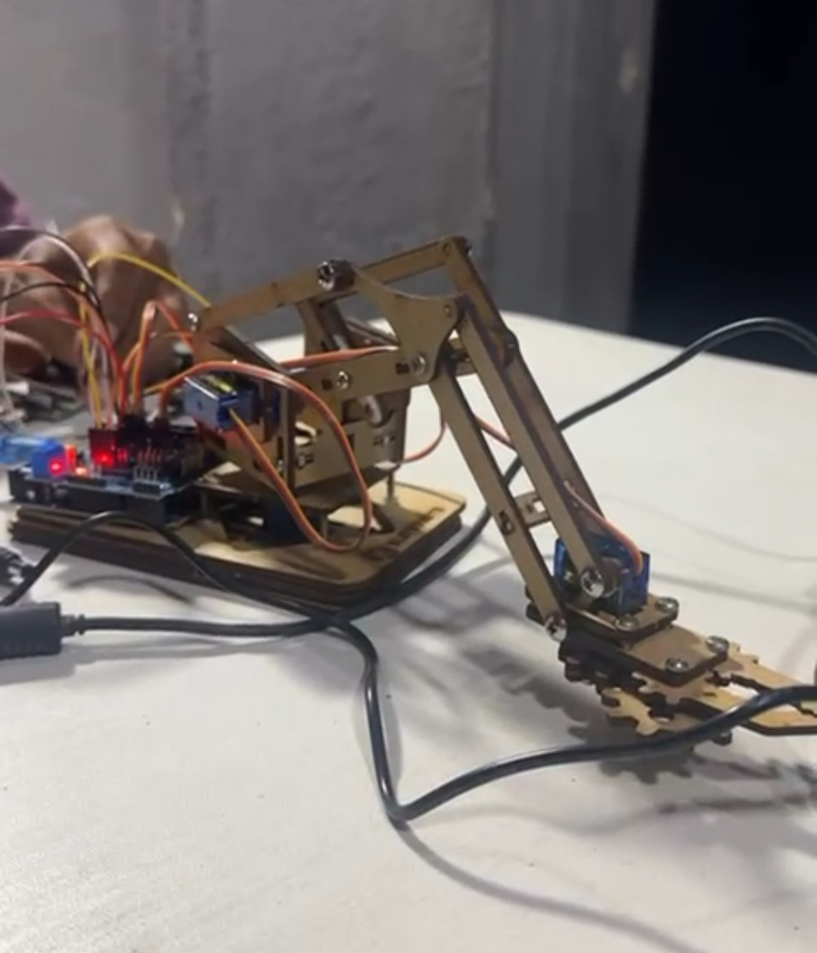
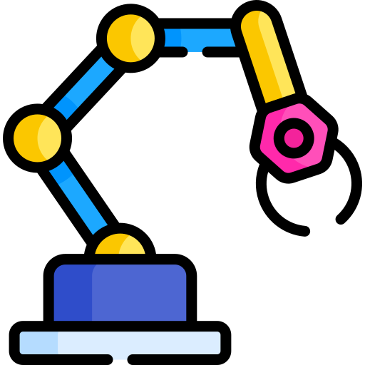
IV SIMPÓSIO DE DISCIPLINAS EXTENSIONISTAS
CENTRO UNIVERSITÁRIO ESTÁCIO CEARÁ
BRAÇO ROBOTICO JOYSTICK
DISCIPLINA: ARA0301 – PROGRAMAÇÃO DE MICROCONTROLADORES
JORGE LUIS, FRANCISCO VITOR, MANUELA FERNANDES, PAULO ANNDERSON, EDESIO MARQUES. ORIENTADOR: MARIA GOMES
CURSO: CIENCIA DA COMPUTAÇÃO E ADS
INTRODUÇÃO
RESULTADOS
Com a crescente demanda por soluções tecnológicas que facilitem o dia a dia, este projeto tem como foco o desenvolvimento de um braço robótico controlado por joystick, pensado especialmente para auxiliar em atividades domésticas.
A ideia surgiu a partir da observação de situações rotineiras em que uma ajuda extra, mesmo que simples, pode fazer toda a diferença. Seja para alcançar um objeto fora do alcance, segurar algo com precisão ou apenas facilitar tarefas repetitivas, o braço robótico pode ser um aliado importante dentro de casa.
Além disso, o projeto busca também incluir pessoas com mobilidade reduzida, oferecendo uma interface intuitiva e acessível por meio do joystick. Unindo tecnologia, criatividade e propósito social, essa iniciativa mostra como os microcontroladores podem ser aplicados de forma prática para melhorar a qualidade de vida das pessoas.
METODOLOGIA
DEFINIÇÃO DE OBJETIVO E LEVANTAMENTO DE NECESSIDADES
SELEÇÃO DE COMPONENTES E MATERIAIS
MONTAGEM E PROGRAMAÇÃO
TESTE
DE
FUNCIONALIDADES
CONCLUSÃO
DOCUMENTAÇÃO E APRESENTAÇÃO
Com esse projeto, percebemos como a tecnologia pode realmente fazer a diferença no dia a dia das pessoas, facilitando tarefas e trazendo mais conforto e praticidade dentro de casa. Além disso, aprendemos muito mais do que só construir um braço robótico, entendemos a importância de trabalhar em equipe, de persistir diante dos desafios e de transformar ideias em soluções concretas. Esse projeto mostrou que, com dedicação e criatividade, é possível usar a engenharia e a inovação para melhorar a vida das pessoas.
CURSO: CIENCIAS DA COMP.
CAMPUS: PARANGABA (CE)

